Slide 1
ĐỒ ÁN TỐT NGHIỆP JAVA CORE

Slide 2
DT S BOOKSTORE!
Đào Văn Tài
Lớp Java 17 - TechMaster

Slide 3
TÓM TẮT NỘI DUNG
1. Mục tiêu
2. Cơ sở thực hiện
3. Giới thiệu đồ án
4. Chạy Book’s store
5. Các tính năng sẽ được cập nhật

Slide 4
1.
MỤC TIÊU

Slide 5
Áp dụng được nhiều nhất kiến thức
Có tính thực tế cao

Slide 6

2. CƠ SỞ THỰC HIỆN

Slide 7
- Các kiến thức đã học
- Online: Fahasa, Shopee,…
- Tham khảo đồ án của lớp trước

Slide 8
3. Giới thiệu
- DT S BOOKSTORE -

Slide 9
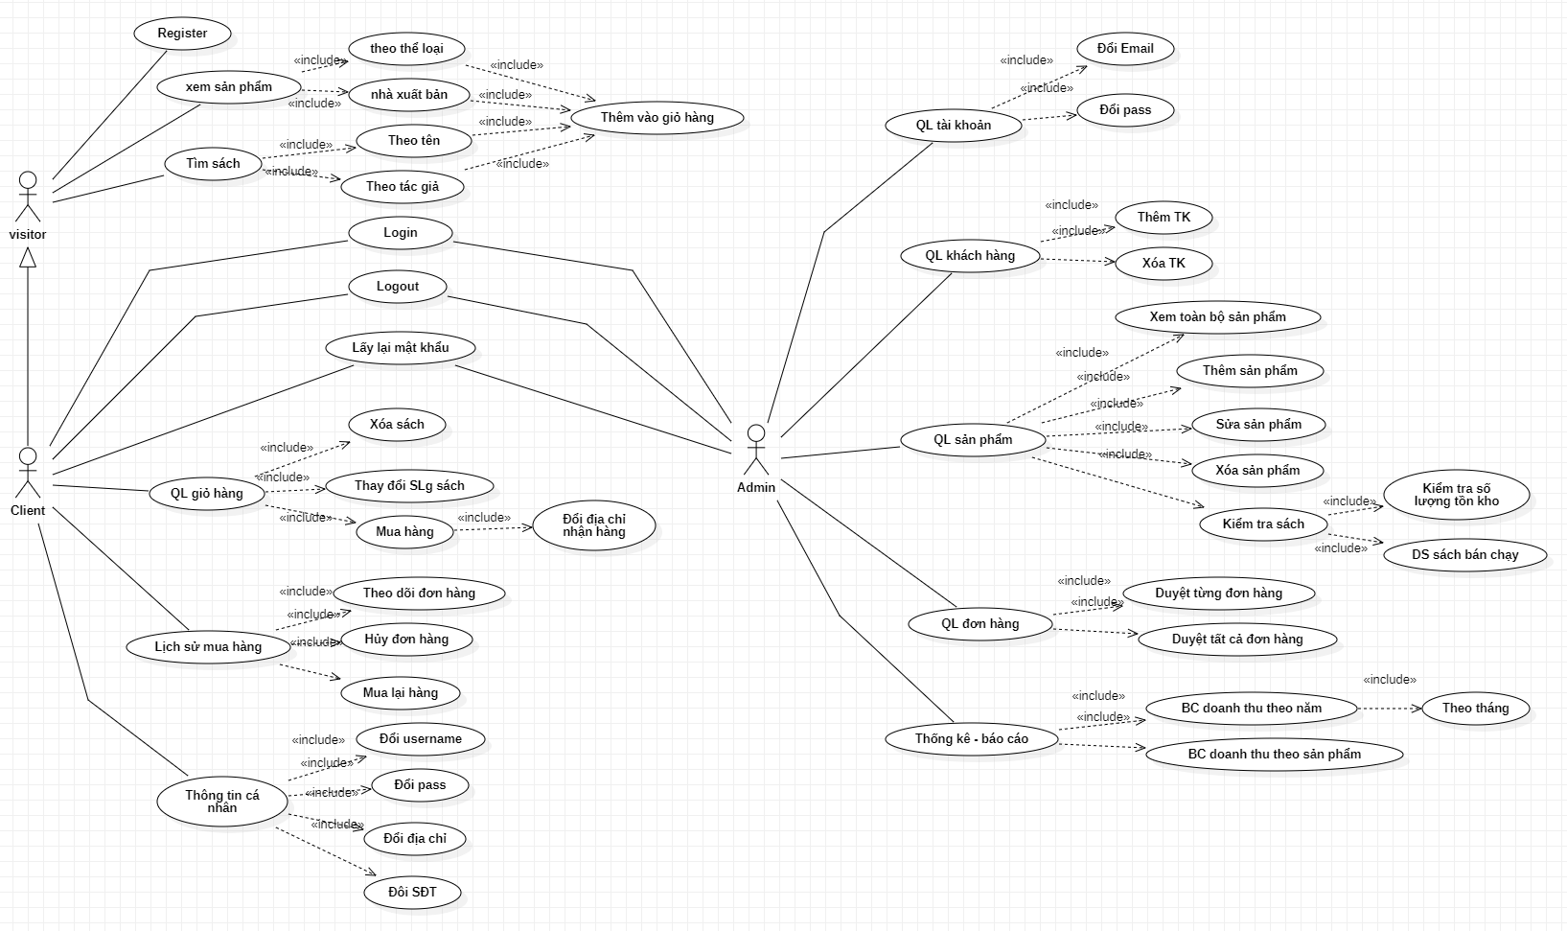

Slide 10
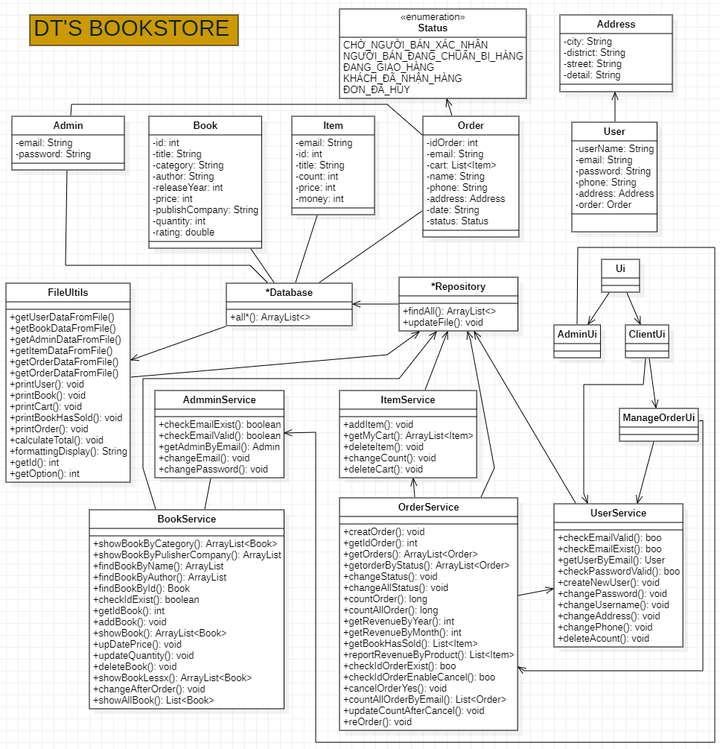

Slide 11

4. Shopping

Slide 12
5. NÂNG CẤP
First
Second
Last

Slide 13
XIN CẢM ƠN!

